Slide 1
Chapter 1 Introduction

Slide 2
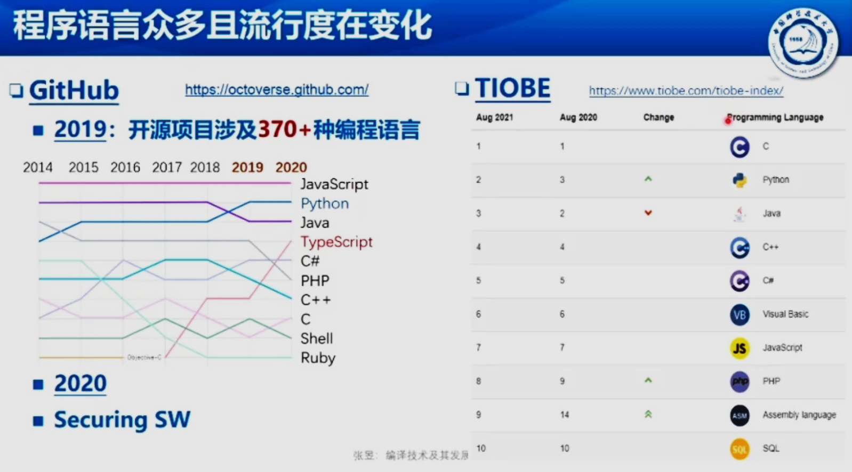

Slide 3
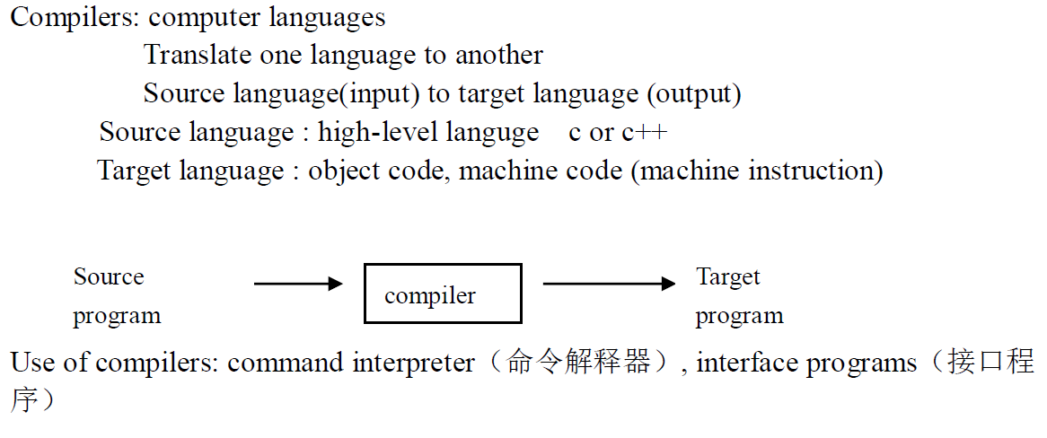
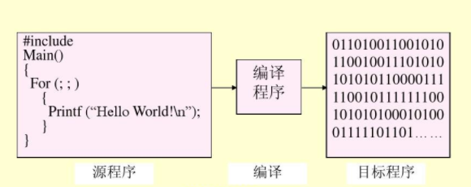
1.1 编译技术

Slide 4
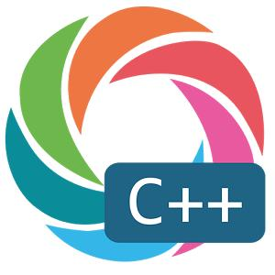




1.1 编译技术
一、The Concept of Compile
原理
高级程序设计语言编制的源程序
技术
翻 译
方法
0110100101011.....
计算机所能够识别的机器语言
Notes:
自1946 年2 月14 日，世界上第一台通用电子计算机ENIAC 在美国宾夕法尼亚大学诞生以来，计算机世界的语言已经超过了1000 种。虽然计算机世界的语言也是由不同种类的单词和语法构成的，但人类能理解的语言和计
算机能理解的语言是不同的，人和计算机之间的交流也需要“翻译”，编译器因此产生。编译原理课程就是讨论如何把符合人类思维方式的某种程序设计语言翻译成计算机能够理解和执行的语言的原理、技术和方法。

Slide 5
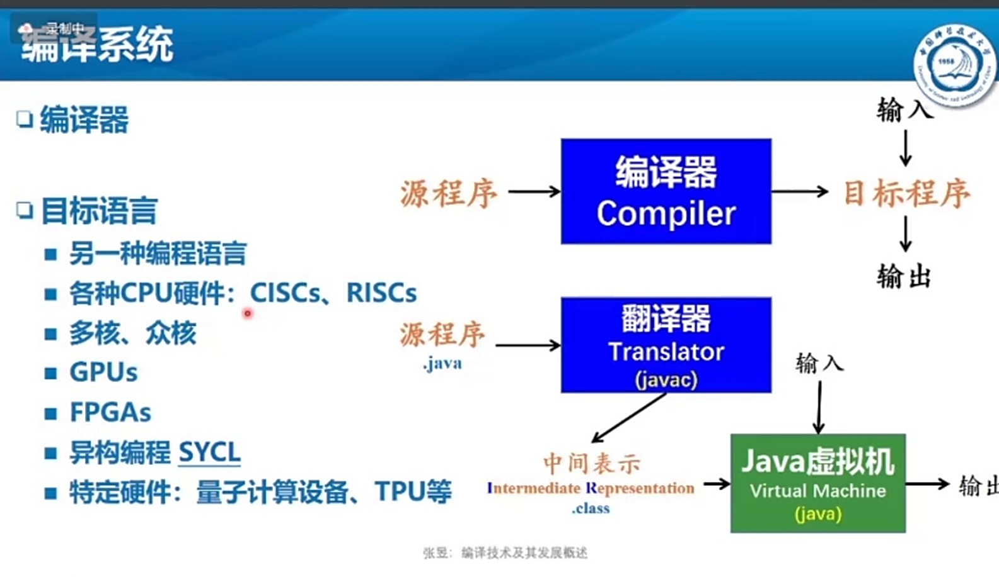


Slide 6
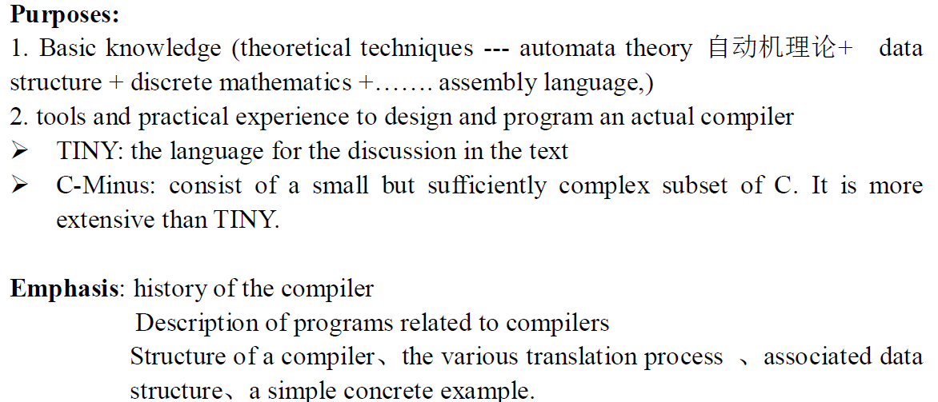

Slide 7
Emphasis:
history of the compiler
Description of programs related to compilers
Structure of a compiler、the various translation process 、associated data structure、a simple concrete example.

Slide 8
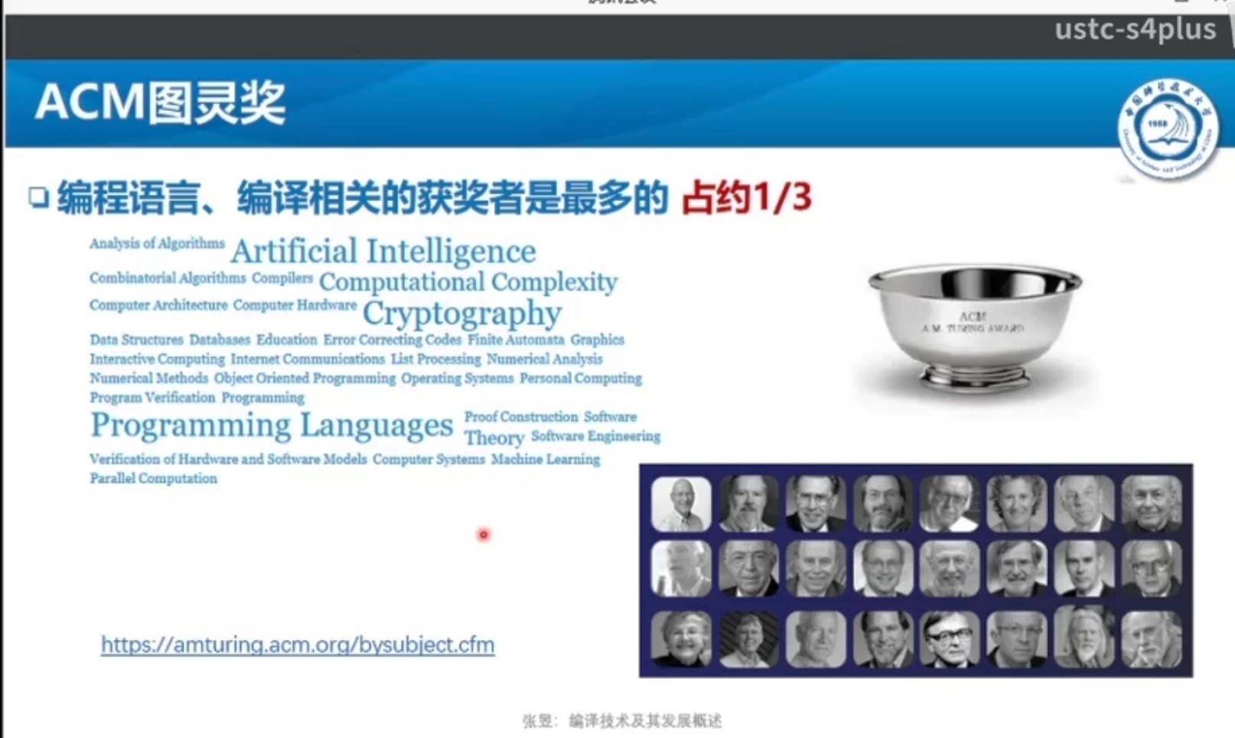

Slide 9
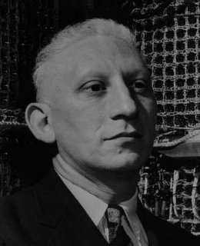
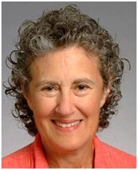
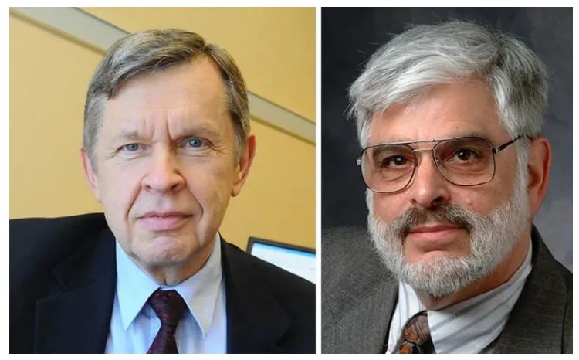
编译技术与图灵奖
获奖者最多的领域就是编译理论技术领域以及与之紧密相关的程序设计语言领域
Alan J．Perlis
1966年图灵奖获得者
主要贡献：编译器构造
Barbara Liskov
2008年图灵奖获得者
主要贡献：面向对象编程语言CLU
Alfred Aho 和 Jeffrey Ullman
2020年图灵奖获得者
主要贡献：在编程语言实现领域
基础算法和理论方面的成就
Notes:
获奖者最多的领域就是编译理论技术领域以及与之紧密相关的程序设计语言领域. 1966年图灵奖获得者

Slide 10
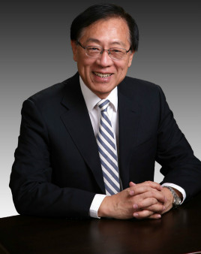
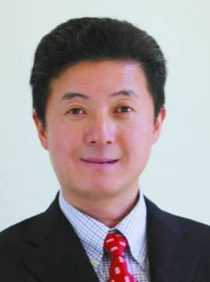


编译技术与图灵奖
中国特色社会主义的道路自信
可计算理论中的Lambda演算（解释器）以及PLT（程序语言理论）和本课程紧密相关；在底层芯片上运行的嵌入式系统，恰恰也和我们的编译技术也息息相关。
姚期智
1946-至今
2000年图灵奖获得者
主要贡献：可计算理论、密码学、量子通信
张首晟
1963-2018
美国艺术与科学院院士
主要贡献：量子自旋霍尔效应、拓扑绝缘体材料、华为5G芯片
Notes:
姚期智，1946年12月24日出生于中国上海，计算机科学专家，2000年图灵奖获得者，2016年放弃美国国籍成为中国公民 ，正式转为中国科学院院士。显示中国特色社会主义的道路自信。

Slide 11
1.1 A brief history of compiler
(1) In the late1940s, the stored-program computer invented by John von Neumann programs were written in machine language,
c7 06 0000 0002
Move the number 2 to the location 0000 on the Intel 8x86 processors
(2) Assembly language (汇编语言): numeric codes were replaced symbolic forms.
Mov x, 2
Assembler: translate the symbolic codes and memory location of assembly language into the corresponding numeric codes.
Defects of the assembly language : difficult to read、write and understanding Dependent on the particular machine

Slide 12
1.1 A brief history of compiler
FORTRAN language and its compiler: between 1954 and 1957, developed by the team at IBM, John Backus.
(1) The first compiler was developed
(2) The structure of natural language studied by Noam Chomsky,
The classification of languages according to the complexity of their grammars and the power of the algorithms needed to recognize them.

Slide 13
1.1 A brief history of compiler
Four levels of grammars: type 0 type 1 type2 type3 grammars
Type 0: Turing machine
Type 1: context-sensitive grammar(上下文有关文法)
Type 2: context-free grammar (上下文无关文法), the most useful of programming language
Type 3: right-linear grammar(右线性文法) , regular expressions(正则表达式) and finite automata

Slide 14
1.1 A brief history of compiler
(3) Parsing problem: studied in 1960s and 1970s (识别上下文无关文法)
(4) Code improvement techniques (optimization techniques): improve compilers efficiency, generate efficient object codes.
(5) Compiler-compilers (parser generator ): only in one part of the compiler process. YACC written in 1975 by Steve Johnson for the UNIX system. Lex written in 1975 by Mike Lest.
当分析问题变得好懂起来时，人们就在开发程序上花费了很大的功夫来研究这一部分的编译器的自动构造。这些程序最初被称为编译程序-编译器，但更确切地应称为分析程序生成器（parser generator），这是因为它们仅仅能够自动处理编译的一部分。

Slide 15
1.1 A brief history of compiler
Recent advances in compiler design:
application of more sophisticated algorithms for inferring and /or
simplifying the information contained in a program. (with the development of more sophisticated programming languages that allow this kind of analysis.)
development of standard windowing environments.(interactive
development environment. IDE)

Slide 16
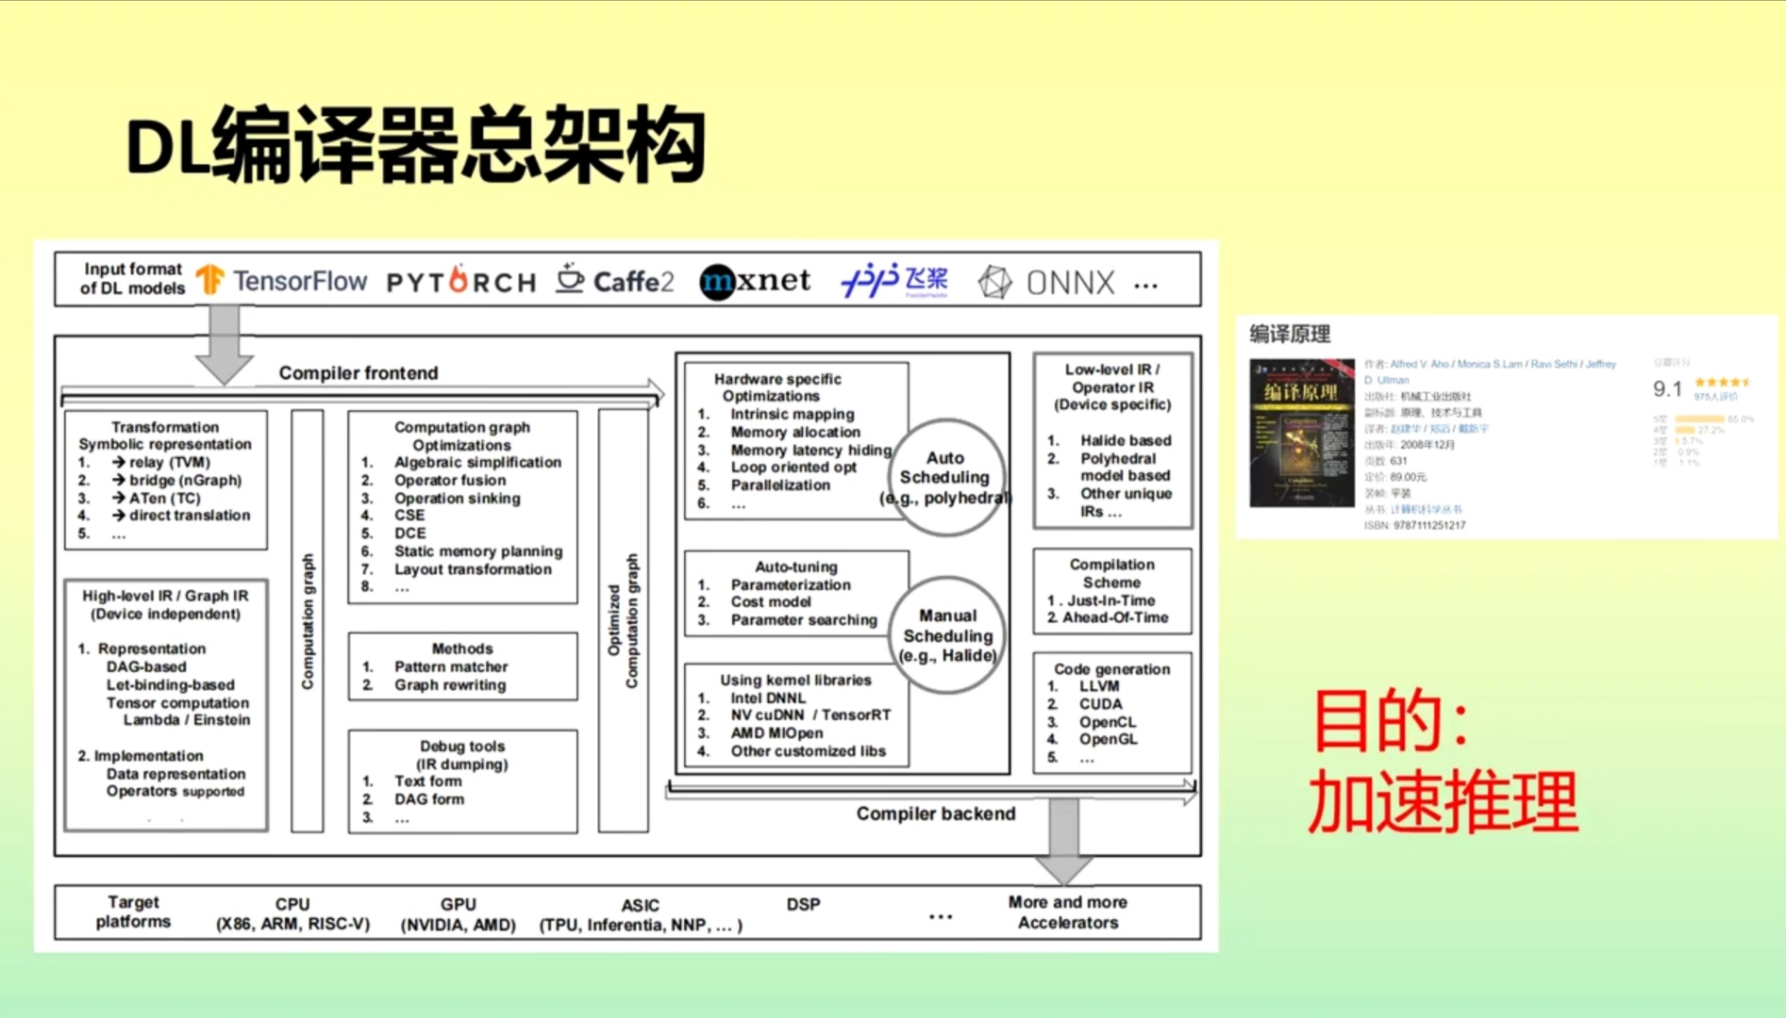

Slide 17
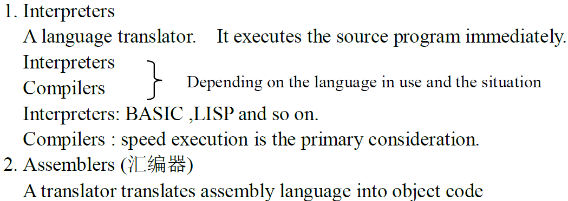
1.2 Programs related to compilers

Slide 18
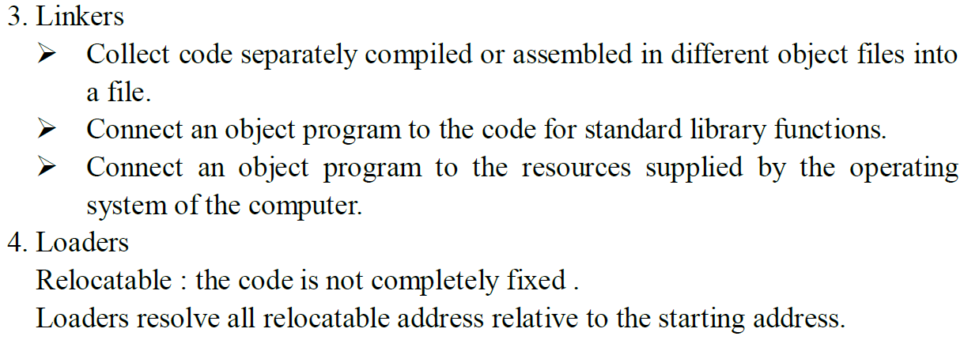
1.2 Programs related to compilers
操作系统出现后，程序则要与操作系统和其他程序共享计算机的内存，某个程序执行时的实际地址在操作系统把它加载到内存之前是无法预知的，这样就把最终的地址绑定从链接时推后到加载时。

Slide 19
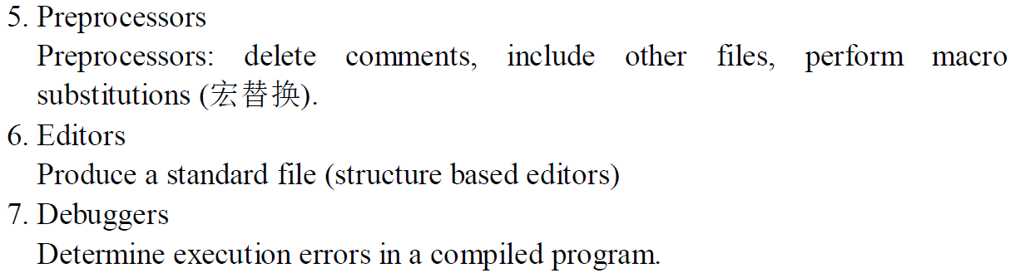
1.2 Programs related to compilers

Slide 20
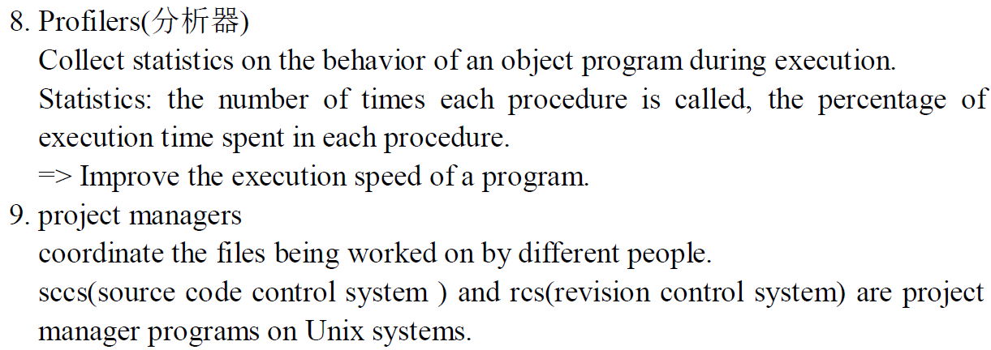
1.2 Programs related to compilers

Slide 21
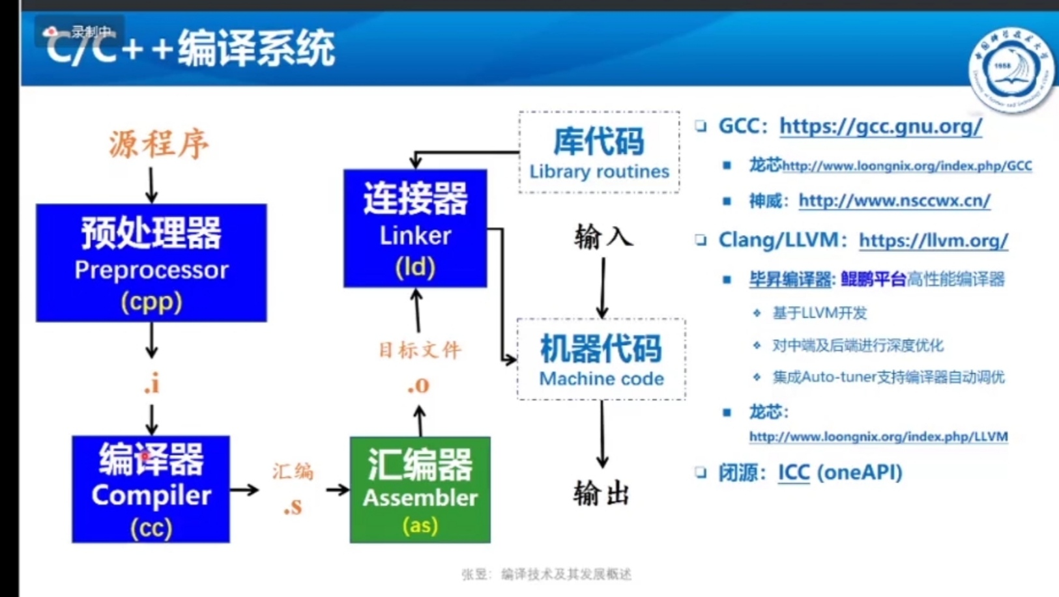

Slide 22
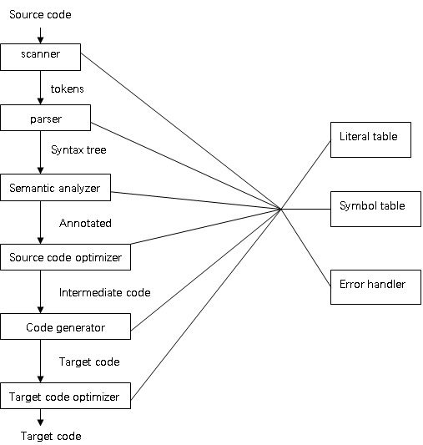
1.3 The translation process
The phase of a compiler:

Slide 23
1.3 The translation process
1.The scanner
Lexical analysis (词法分析): input a stream of characters, output tokens
a[index] = 4 + 2
Tokens: a , [, index, ], = , 4, + , 2
The task of the scanner: the recognition of tokens, enter identifiers into the symbol table, or enter literal into the literal table.
这个阶段的任务是输入源程序,对构成源程序的字符串进行扫描和分解,识别出单词符号。再依据构词规则把单词符号分为标识符、保留字、算符、界符等。

Slide 24
1.3 The translation process
2.The parser
Determine the structure of the program
Input : the forms of tokens
Output : a parse tree or a syntax tree (语法树)
a syntax tree is a condensation of the information contained in the parse tree.
这个阶段的任务是在词法分析的基础上将单词序列分解成各类语法单位，如“程序”、“语句”、“表达式”等。这种语法短语也称为语法单位，可以表示成语法树：

Slide 25
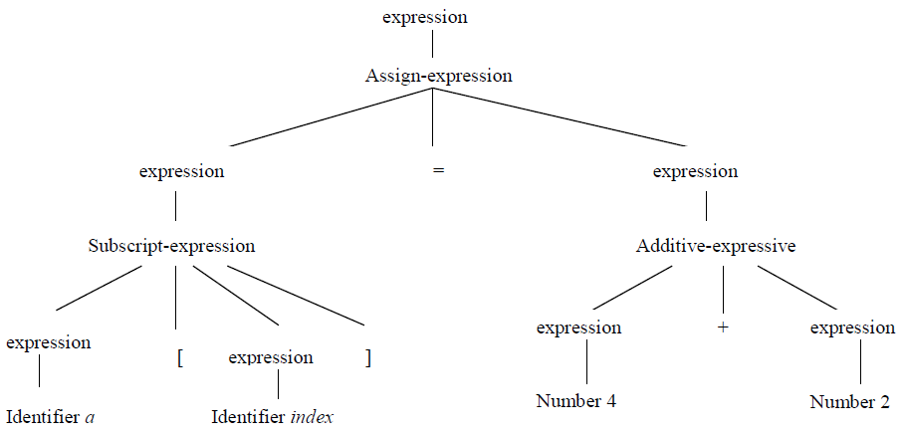
Syntax tree

Slide 26
1.3 The translation process
3.The semantic analyzer
Static semantics: cannot be conveniently expressed as syntax and analyzed by the parser, but can be determined prior to execution.
For example : declarations and type checking ,data types
v.s. Dynamic semantics: be determined by executing it, cannot be determined by a compiler.

Slide 27
The semantic analyzer
语义分析是审查源程序有无语义错误，为代码生成阶段收集类型信息。例如，语义分析的一个工作是进行类型审查，审查每个算符是否具有语言规范允许的运算对象，当不符合语言规范时，编译程序应报告错误。
语义检查:
1.变量或过程未经声明就使用
2.变量或过程名重复声明
3.运算分量类型不匹配
4.操作符与操作数之间的类型不匹配
5.数组下标不是整数
6.对非数组变量使用数组访问操作符
7对非过程名使用过程调用操作符
8.过程调用的参数类型或数目不匹配
9.函数返回类型有误
收集类型信息:1.种属（Kind）：简单变量，复合变量(数组，记录，…)，过程，…2.类型（Type）：整型，实型，字符型，布尔型，指针型，…3.存储位置、长度、值、作用域

Slide 28
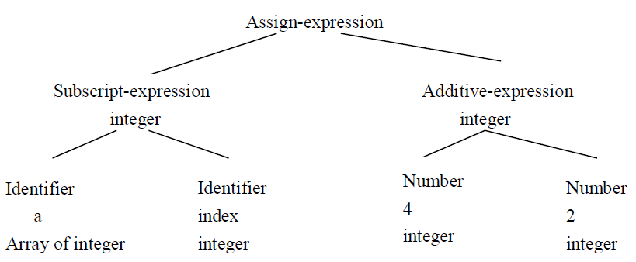
The semantic analyzer

Slide 29
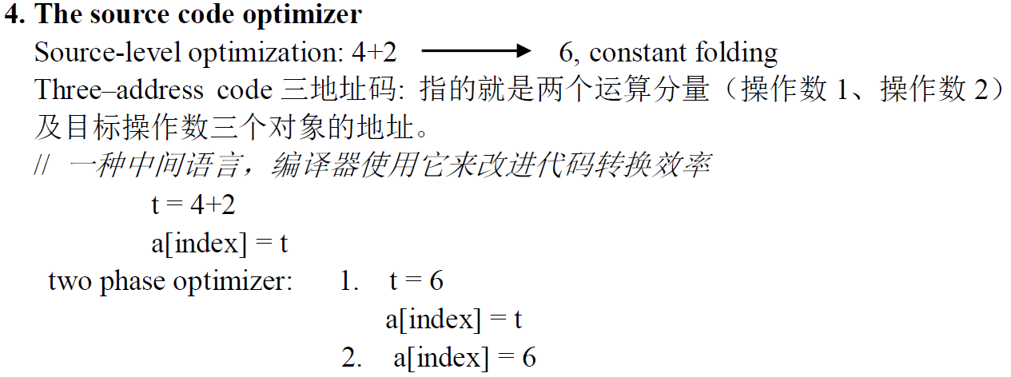
1.3 The translation process

Slide 30
The source code optimizer
Intermediate code(中间语言) : any internal representation for the source code used by the compiler. (syntax tree ,three-address, four-address and so on)
在编译器将源代码编译为目的码的过程中，会先将源代码转换为一个或多个的中间表述，以方便编译器进行最佳化，并产生出目的机器的机器语言

Slide 31
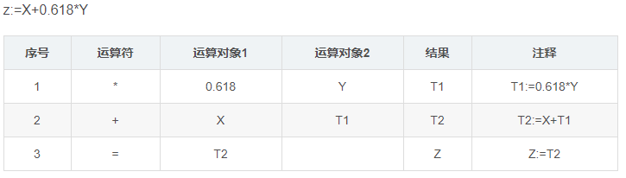
Intermediate code(中间语言)
这个阶段的任务是对各类语法单位按语言的语义进行初步翻译生成中间代码。 中间代码的设计原则主要有两点：1.容易生成；2.容易将它翻译成目标代码

Slide 32
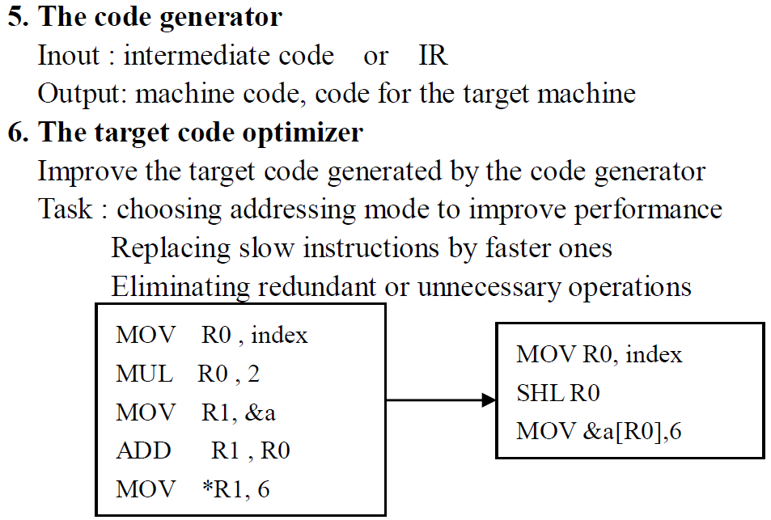
1.3 The translation process

Slide 33
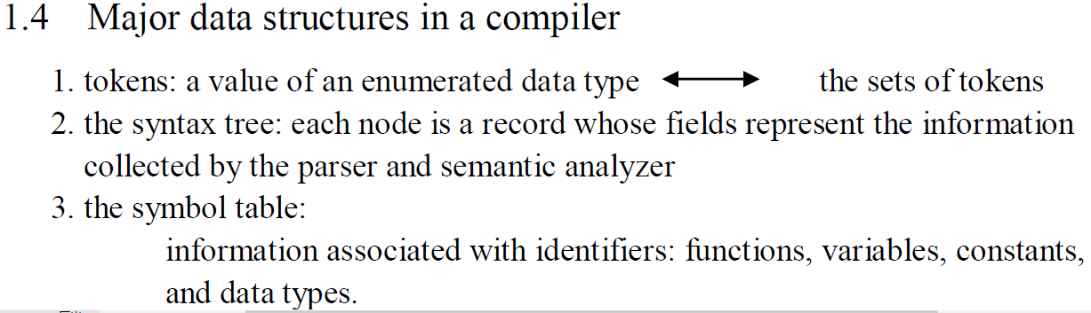
1.3 The translation process

Slide 34
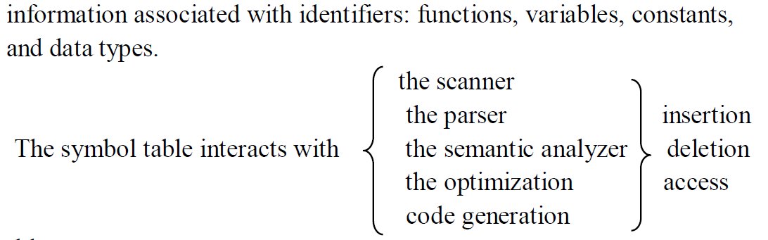
Symbol table
=》hash table
这个数据结构中的信息与标识符有关：函数、变量、常量以及数据类型。符号表几乎与编译器的所有阶段交互：扫描程序、分析程序或将标识符输入到表格中的语义分析程序；语义分析程序将增加数据类型和其他信息；优化阶段和代码生成阶段也将利用由符号表提供的信息选出恰当的代码。因为对符号表的访问如此频繁，所以插入、删除和访问操作都必须比常规操作更有效

Slide 35
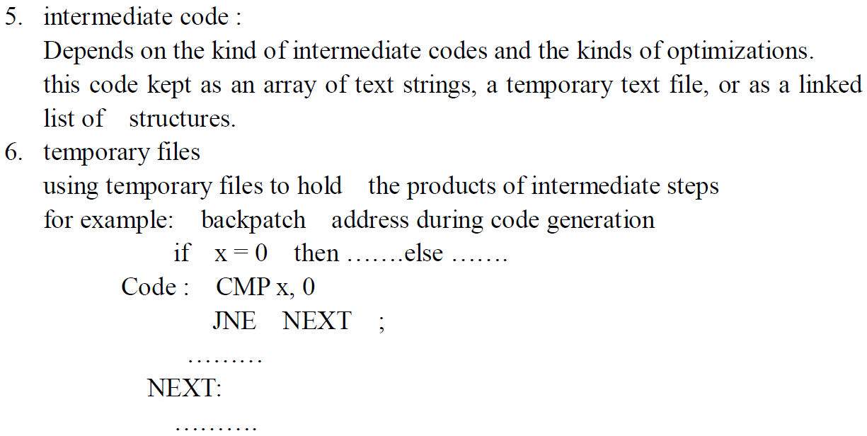
1.3 The translation process

Slide 36
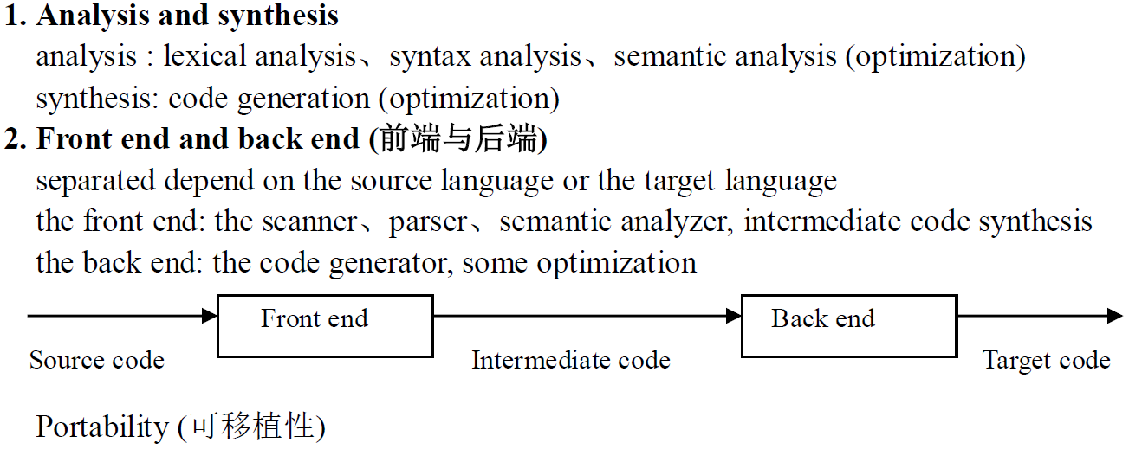
1.4 other issues in compiler structure
将分析源程序以计算其特性的编译器操作归为编译器的分析（ a n a l y s i s）部分，而将生成翻译代码时所涉及到的操作称作编译器的综合（ s y n t h e s i s）部分

Slide 37
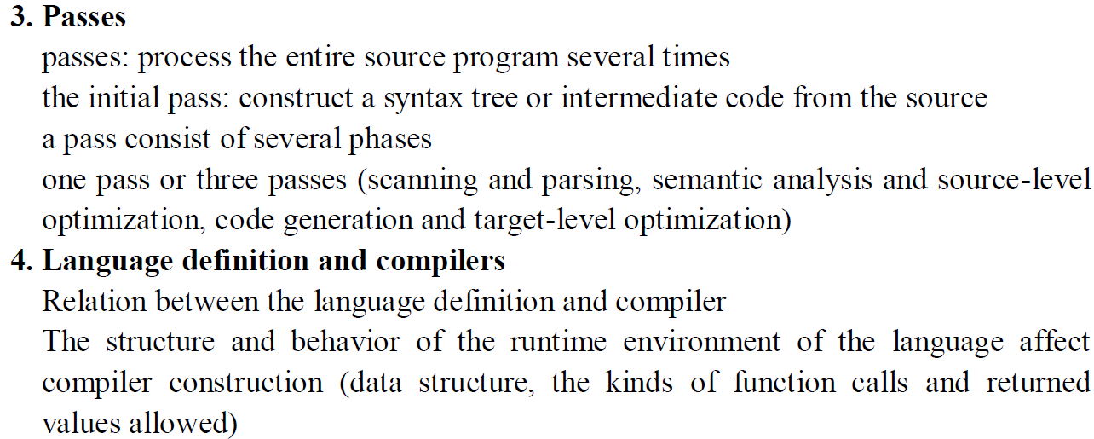
1.4 other issues in compiler structure

Slide 38
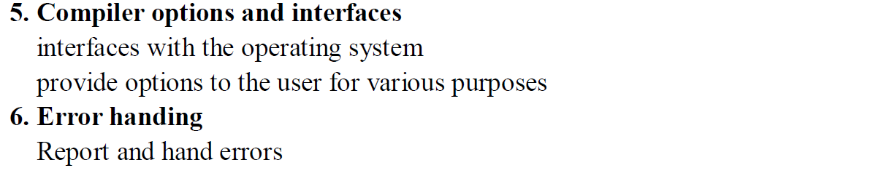
1.4 other issues in compiler structure

Slide 39
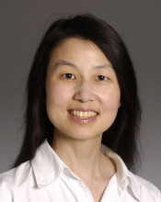
编译技术与计算思维
什么是计算思维？
计算思维运用计算机科学的基本概念去求解问题、设计系统和理解人类行为，
它包括一系列广泛的计算机科学的思维方法
计算思维通过约简、嵌入、转化和仿真等方法，把一个看来困难的问题
重新阐释成一个我们知道问题怎样解决的方法
周以真
卡内基梅隆大学教授
主要贡献：提出了“计算
思维”的概念
问题
分解
抽象
权衡
递归
自动化
等价
转换
Notes:
2006年3月，美国卡内基·梅隆大学计算机科学系主任周以真（Jeannette M. Wing）教授在美国计算机权威期刊《Communications of the ACM》杂志上给出，并定义的计算思维（Computational Thinking）。周教授认为：计算思维是运用计算机科学的基础概念进行问题求解、系统设计、以及人类行为理解等涵盖计算机科学之广度的一系列思维活动。计算思维通过约简、嵌入、转化和仿真等方法，把一个看来困难的问题重新阐释成一个我们知道问题怎样解决的方法。包括了递归、问题分解、自动化、抽象、等价转换、权衡等方法。

Slide 40
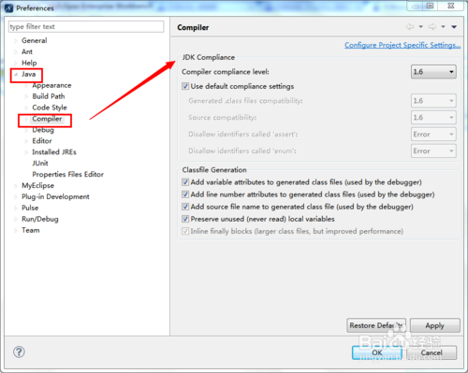
编译技术与计算思维
Compiling
编译的过程
信息表管理
错误检查和处理
源
程
序
词
法
分
析
语
法
分
析
语
义
分
析
中间代码生成
代
码
优
化
目标代码生成
目
标
程
序
Notes:
编译程序的功能是将高级程序设计语言编写的源程序等价翻译成汇编语言或机器语言编写的目标程序，大致可以分为词法分析、语法分析、语义分析和中间代码生成、代码优化、目标代码生成、信息表管理、错误检查和处理几部分。

Slide 41
编译技术与计算思维
计算思维和编译过程的组成部分的简单对应关系
抽象
自动化
源
程
序
词
法
分
析
语
法
分
析
语
义
分
析
中间代码生成
代
码
优
化
目标代码生成
目
标
程
序
形式化
转化
约简
递归
嵌入
分解
仿真
容错
Notes:
图中给出了计算思维和编译过程的组成部分的简单对应关系，后续学习中会详细阐述，下面我们举几个简单的例子。

Slide 42
编译技术与计算思维
有穷自动机、LR系列分析法、编译程序自动生成等
递归文法、递归下降分析法、语法制导翻译
文法、语言和范式定义、First和Follow集合求解
有穷自动机的各类等价关系和化简、基于DAG的基本块等价转换
二义性文法和上下文无关文法的权衡
自顶向下逐步求精进行程序设计、中间语言、优化
自动化
递归
形式化
等价
转换
权衡
抽象
约简
问题
分解
42
Notes:
这是编译原理课程中会学到的一些算法与计算思维的对应关系，后续学习会具体阐述。

Slide 43


编译技术与计算思维
递归
在编译原理课程中，会经常用到递归规则来定义递归文法
正如英语和汉语中的语法句子结构，往往需要考虑如何利用有限的语法规则来产生无穷的句子
例如：A::=Ab，其中“双冒号+等于号”表示“定义为”或者“推导出”，用语法符号A来定义自身的规则称之为递归规则
《道德经》
道生一，一生二，二生三，三生万物。
老子
43
Notes:
递归文法的思想可以参看道德经所提到的“道生一，一生二，二生三，三生万物”的递归思想

Slide 44

编译技术与计算思维
问题分解
编译原理中常见的“问题分解”有：为什么要把编译分为多个阶段？为什么编译过程要分成多遍完成？为什么要引入中间语言完成中间代码生成？等等
分而治之，各个击破
《群经平议·周官二》
巫马下士二人医四人。
俞樾
Notes:
中国古代官吏制度就是典型的分而治之的思想。巫马是负责治疗马病的官职。《周礼》谓夏官司马所属有巫马，设下士二人，医四人，以下有府、史、贾、徒等人员。掌治马病。

